Slide 1
Алгоритм прохождения аттестации на первую и высшую квалификационные категории в Республики Бурятия в 2017 году
(методические рекомендации для педагогических работников)
Проект ОАиРПК

Slide 2
Подготовительный этап
1. Изучите нормативно-правовые документы, регламентирующие процедуру аттестации педагогических работников.
2. Составьте план подготовки документов и определите сроки прохождения аттестации.
3. Нормативные документы размещены на официальном сайте МОиН РБ (http://www.edu03.ru/), ГАУ ДПО РБ «БРИОП» (http://briop.ru/).
4. На сайте http://briop.ru/ в разделе «Аттестация», скачайте папки «Информационные карты», «Листы оценки» и файл «Заявление».
5. В папке «Информационные карты» выберите форму информационной карты в соответствии с Вашей должностью.
6. Папка «Листы оценки» содержит оценочные листы экспертов, по ним Вы можете сориентироваться и понять требования к содержанию документов.
7. Файл «Заявление» содержит форму заявления. Заявление представляется в рукописном виде или полностью печатается.

Slide 3
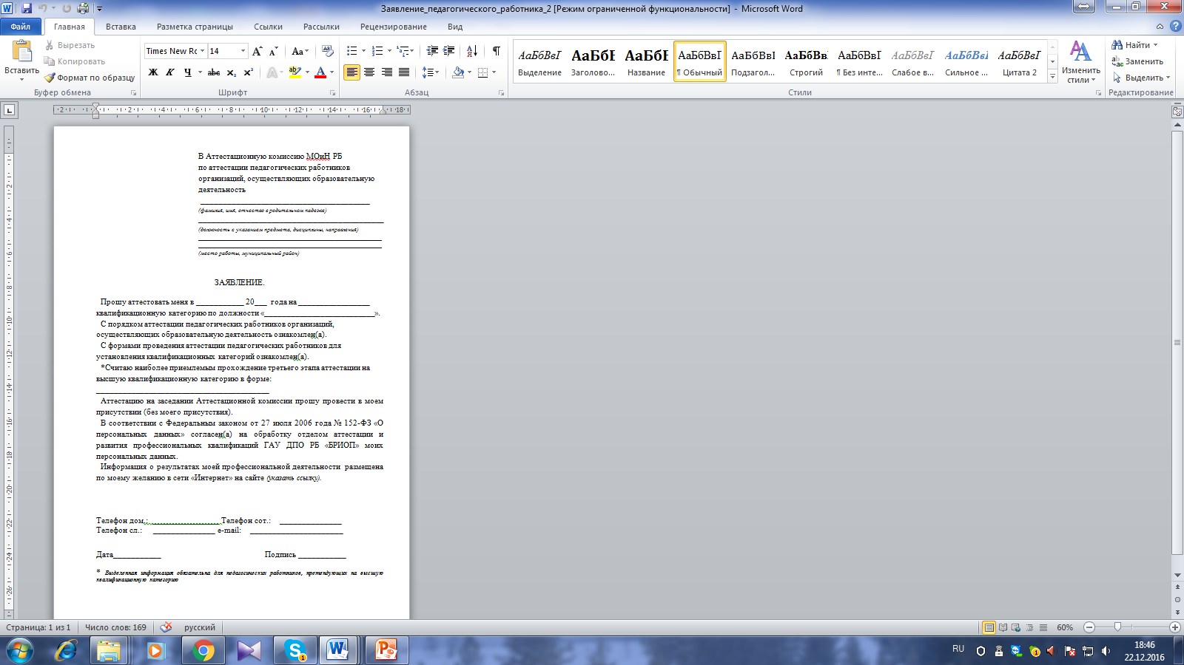

Slide 4
Определение времени подачи документов
1. При прохождении аттестации на квалификационную категорию впервые, заявление можете подать по мере готовности.
2. Если имеется квалификационная категория, то заявление необходимо подать не позднее, чем за 3 месяца до истечения сроков текущей квалификационной категории.
3. Педагогу, претендующему на высшую категорию впервые, на момент подачи заявления необходимо иметь действующую (смотрите дату в аттестационном листе) первую.
4. С момента установления первой категории должно пройти не менее ДВУХ календарных лет.
5. Истечение срока действия высшей квалификационной категории не ограничивает право педагогического работника впоследствии обращаться в аттестационную комиссию с заявлением о проведении его аттестации в целях установления высшей квалификационной категории по той же должности.

Slide 5
Подача заявления на прохождение
аттестации на квалификационные категории
1. Скачайте образец заявления на сайте МОиН РБ http://www.edu03.ru/ или на сайте БРИОП http://briop.ru/.
2. Заполните заявление вышеуказанного образца. (Не заполнять старые формы заявления).
3. Заявления принимаются:
на бумажном носителе ежедневно с 9 до 12 часов и с 14 до 16 часов по адресу: г. Улан-Удэ, ул. Гагарина, д. 28, каб. 2;
по электронной почте отправляется сканированный бланк заполненного заявления с подписью по адресу: att03@mail.ru
4. При отправлении заявления по электронной почте, позвоните в ОАиРПК по тел. 8(3012)443104 или 580120 и сообщите дополнительно об отправке заявления.
5. После приема Вашего заявления и регистрации в ОАиРПК, сотрудники отдела направят на Ваш электронный адрес или вручат лично уведомление о сроках прохождения аттестации.
6. После подачи заявления зарегистрируйтесь на сайте http://my.briop.ru.

Slide 6
Регистрация на сайте
1. Зайдите на сайт http://my.briop.ru по своему логину и паролю.
2. Нажмите на ссылку «Аттестация», появится кнопка «Регистрация».
3. Нажмите на кнопку «Регистрация», откроется раздел для заполнения общих сведений.
4. Заполните общие сведения в электронном виде.
5. Проверьте правильность заполнения информации.
6. Внимание! При заполнении поля «Название курса» в разделе «Сведения о курсах повышения квалификации» предусмотрено 40 печатных знаков. (Наименование КПК писать в сокращенном виде, кавычки не ставить).
7. Нажмите на кнопку «Сохранить». При правильном заполнении всех полей информация сохраняется и появляется кнопка «Отправить в отдел аттестации».
8. Нажмите на кнопку «Отправить в отдел аттестации».
Примечания:
Автоматизированная система работает недавно (с сентября 2016 г.), нуждается в доработке и совершенствовании. Если при регистрации или загрузке материалов возникнут вопросы, звоните в ОАиРПК по тел. 8(3012)443104 или 580120.

Slide 7
Критерии для установления первой и высшей
квалификационных категорий
Из Порядка
«36. Первая квалификационная категория педагогическим работникам устанавливается на основе:
- стабильных положительных результатов освоения обучающимися образовательных программ по итогам мониторингов, проводимых организацией;
- стабильных положительных результатов освоения обучающимися образовательных программ по итогам мониторинга системы образования, проводимого в порядке, установленном постановлением Правительства Российской Федерации от 5 августа 2013 г. №662;
- выявления развития у обучающихся способностей к научной (интеллектуальной), творческой, физкультурно-спортивной деятельности;
- личного вклада в повышение качества образования, совершенствования методов обучения и воспитания, транслирования в педагогических коллективах опыта практических результатов своей профессиональной деятельности, активного участия в работе методических объединений педагогических работников организации.

Slide 8
37. Высшая квалификационная категория педагогическим работникам устанавливается на основе:
- достижения обучающимися положительной динамики результатов освоения образовательных программ по итогам мониторингов, проводимых организацией;
- достижения обучающимися положительных результатов освоения образовательных программ по итогам мониторинга системы образования, проводимого в порядке, установленном постановлением Правительства Российской Федерации от 5 августа 2013 г. №662;
- выявления и развития способностей обучающихся к научной (интеллектуальной), творческой, физкультурно-спортивной деятельности, а также их участия в олимпиадах, конкурсах, фестивалях, соревнованиях;
- личного вклада в повышение качества образования, совершенствования методов обучения и воспитания, продуктивного использования новых образовательных технологий, транслирования в педагогических коллективах опыта практических результатов своей профессиональной деятельности, в том числе экспериментальной и инновационной;
- активного участия в работе методических объединений педагогических работников организаций, в разработке программно-методического сопровождения образовательного процесса, в профессиональных конкурсах».

Slide 9
Формы проведения аттестации педагогических работников
1. Аттестация педагогических работников для установления первой квалификационной категории проводится на основе результатов профессиональной деятельности в форме оценки:
информационной карты, размещенной в личном кабинете на сайте http://my.briop.ru.
2. Аттестация педагогических работников для установления высшей квалификационной категории проводится на основе результатов профессиональной деятельности в форме оценки:
информационной карты, размещенной в личном кабинете на сайте http://my.briop.ru;
публичной защиты системы педагогической деятельности;
на выбор аттестуемого одной из форм (открытое занятие, мастер-класс на КПК, защита Интернет-ресурса).

Slide 10
Заполнение и размещение информационной карты
1. Информационная карта заполняется ответственным за аттестацию от образовательной организации на основе критериев, предусмотренных пунктами 36 и 37 Порядка аттестации.
3. Прикрепите информационную карту в Личном кабинете.
4. По своему желанию Вы можете прикрепить также дополнительную информацию о своей деятельности отдельным файлом.
5. Все материалы по аттестации должны быть размещены в Личном кабинете не позднее 5-го числа того месяца, на который подано Ваше заявление.

Slide 11
Использование информации, размещенной в электронном виде на сайтах в сети Интернет, для проведения аттестации
1.По Вашему желанию, сведения по результатам профессиональной деятельности в межаттестационный период, могут быть размещены на официальном сайте образовательной организации, с приложением сканированных копий документов, подтверждающих достигнутую результативность в работе, и гиперссылками на личные Интернет-ресурсы (при их наличии).
2. Ссылку на сайты укажите в заявлении.
3. Для проведения всестороннего анализа и оценки результатов деятельности педагогических работников, члены ЭПГ могут использовать:
итоги мониторингов, проводимых организацией (на официальном сайте образовательной организации),
итоги мониторинга системы образования, проводимого по постановлению Правительства РФ от 5 августа 2013 г. №662, (на официальных сайтах МОиН РБ, ГБУ РЦОИиОКО);
выявление и развитие способностей обучающихся к научной, творческой, физкультурно - спортивной деятельности, а также участие в олимпиадах, конкурсах, соревнованиях (на официальных сайтах образовательных организаций, МОиН РБ);
личный вклад учителя в повышение качества образования, совершенствование методов обучения и воспитания, продуктивное использование новых образовательных технологий, транслирование результатов профессиональной деятельности, в том числе экспериментальной и инновационной (на официальных сайтах МОиН РБ, БРИОП, образовательных организаций).

Slide 12
Аттестация на высшую квалификационную категорию
1. Педагогические работники, претендующие на высшую квалификационную категорию, указывают вариативную форму аттестации в заявлении.
2. Специалисты ОАиРПК формируют график проведения вариативных форм и защиты СПД, предварительно согласовав дату, время и место проведения с аттестуемым педагогом и председателем ЭПГ.
2. На основании Отраслевого соглашения между Рескомом Профсоюза работников образования и МОиН РБ, при прохождении аттестации на высшую квалификационную категорию предусмотрена упрощенная форма профессиональной экспертизы - оценка информационной карты, без прохождения вариативных аттестационных процедур и защиты системы педагогической деятельности, для определенной категории педагогических работников.

Slide 13
Оценивание результатов деятельности педагогов для установления квалификационных форм
1. Экспертная оценка результатов педагогической деятельности аттестуемого педагогического работника, представленных в информационной карте и полученных из сведений на официальных сайтах и личных Интернет-ресурсах, проводится экспертной группой в цифровом формате с использованием «Электронной системы экспертного оценивания».
2. По результатам независимой комплексной экспертной оценки результатов на соответствие требованиям первой и высшей квалификационных категорий члены экспертной группы за­полняют оценочные листы и оформляют экспертное заключение с положительной или от­рицательной рекомендацией на первую или высшую квалификационную категорию.
3. Экспертное заключение с результатами экспертной оценки портфолио на соответствие требованиям первой или высшей квалификационных категорий представляется ОАиРПК в аттестационную комиссию Министерства образования и науки РБ.

Slide 14
Заседание Аттестационной комиссии
1.Результаты аттестации педагогов оформляются в итоговые таблицы.
2.Председатели ЭПГ на заседании Аттестационной комиссии ежемесячно, согласно графику проведения заседаний, представляют аттестуемых педагогов.
3.Решение об установлении или отказе в установлении квалификационной категории принимает Аттестационная комиссия МОиН РБ открытым голосованием.
4.Результаты решений Аттестационной комиссии оформляются приказом и размещаются на сайте МОиН РБ и БРИОП.

